Slide 1
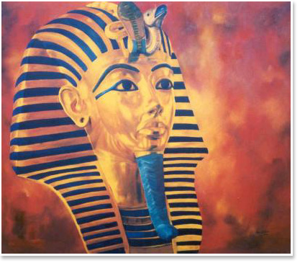
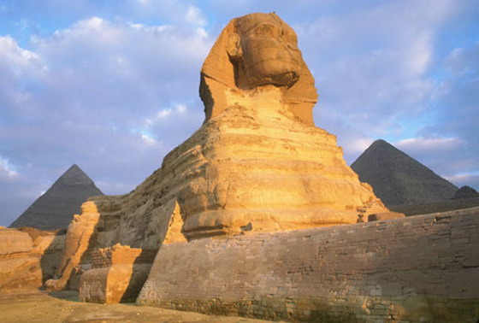
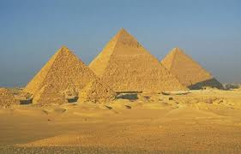
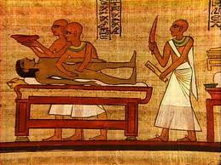
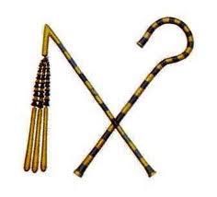
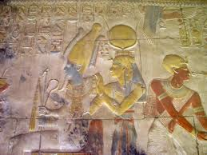
EGYIPTOMI
BIRODALOM

Slide 2
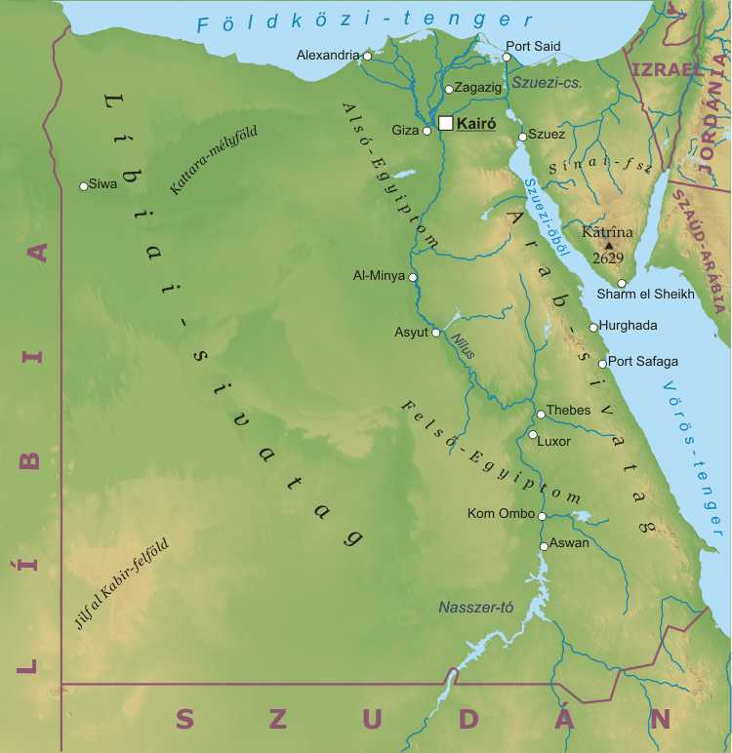
Egyiptom földrajzi elhelyezkedése
természeti adottságai
Földközi-tenger
Egyiptom területe viszonylag elszigetelt része volt az ókori Kelet világának.
A Nílus országát északról a Földközi-tenger, délről Núbia hegyvidéke, nyugatról a Líbiai-sivatag, keletről a Vörös-tenger fogta közre.
Vörös-tenger
Líbiai sivatag
Núbia hegyvidéke

Slide 3
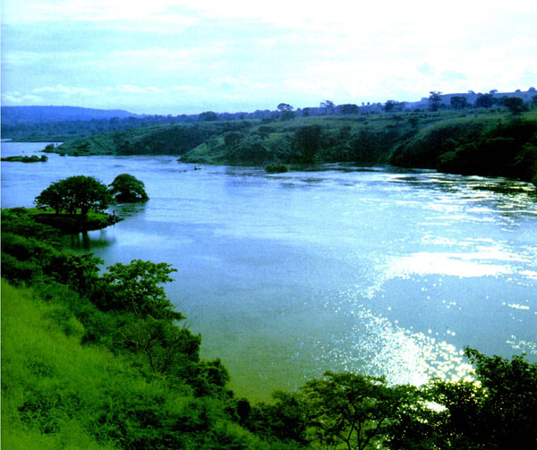
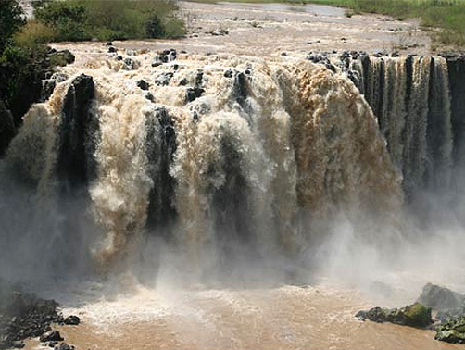
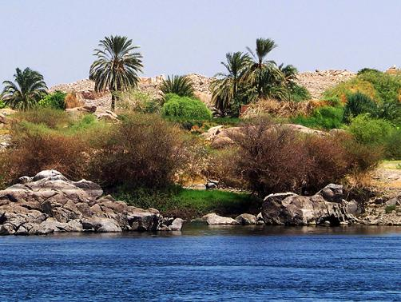
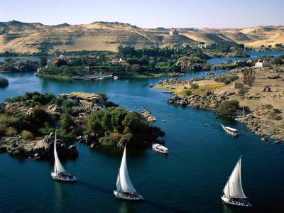
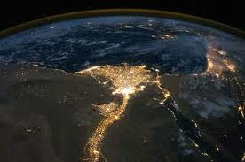
NÍLUS

Slide 4
Az ókori Egyiptom világa
A gízai piramisok fényképe és a piramisépítés
rekonstrukciós rajza
A Nílus völgye
Földművelés a Nílus mentén
A Nílus a világ egyik leghosszabb folyója.
Az emberek nagyon korán megtelepedtek mellette.

Slide 5
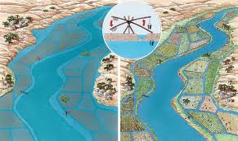
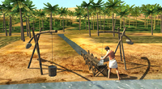
Minden évben ugyanakkor áradt ki, vízzel és termékeny iszappal borítva az alacsonyan fekvő területeket.
A sivataggal határolt Egyiptomban,
ahol alig esik az eső, a Nílus áradása az életet jelentette.
Az egyiptomiak a kiáradt vizet víztárolókba vezették, a magasabb területekre pedig gémeskúthoz hasonló vízemelővel juttat ták el.
Az öntözéses földművelés megszervezése évről évre biztosította a megfelelő gabonaellátást a lakosságnak.
Kr. e. 3000 körül egyesítették Alsó- és Felső-Egyiptomot.
Az egyesített ország uralkodóját a későbbiekben Fáraónak nevezték.

Slide 6
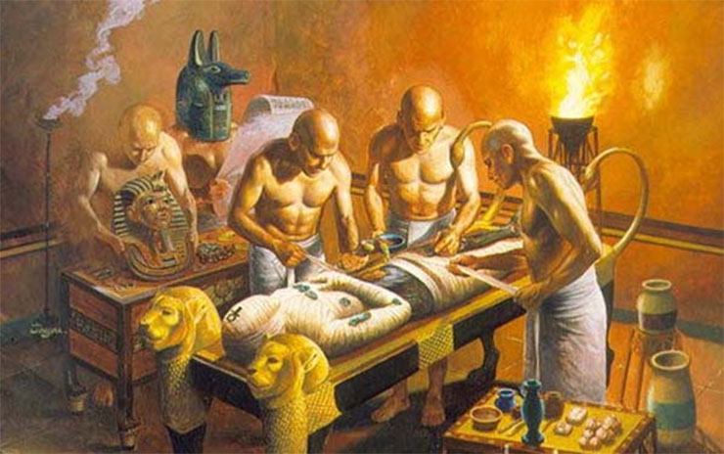
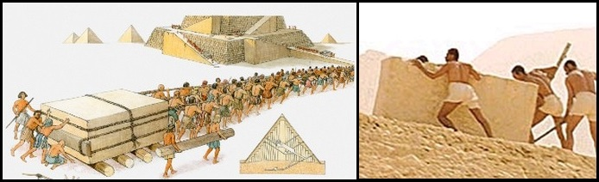
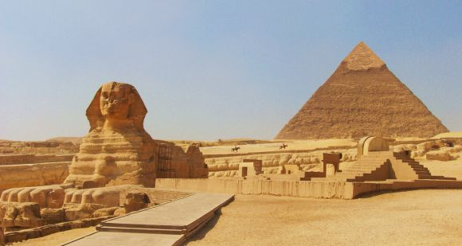
A fáraót halála után istenként tisztelték. Testét múmiaként
őrizték meg, és eleinte piramisba, később sziklasírba temették el.
A piramisépítéshez mérnökökre, matematikai tudásra, az áradás időpontjának kiszámításához csillagászokra volt szükség.
A gátépítés és a piramisépítés is a parasztok feladata volt, akik áradás idején úgysem tudtak a földeken dolgozni.
Egyiptomban ezért kevés volt a rabszolga, hiszen alig volt szükség a munkájukra.
A templomokat, palotákat és sírokat
hatalmas szobrokkal, díszes feliratokkal és domborművekkel
ékesítették.

Slide 7
Az istenek sokszínű világa
Az egyiptomiak vallását többistenhit jellemezte.
Voltak ember alakú és állat alakú istenábrázolások, de számos egyiptomi istent emberi testtel és állatfejjel ábrázoltak.
Az egyik legfontosabb a napisten, Ré volt, mivel a napokat és az évet is meghatározta.
Ízisz és Ozirisz házasságban élt.
A sivatagi vihar istene megölte és darabokra szaggatta Oziriszt.
Ízisz összeszedte testének darabjait, összeillesztette és vászonba csavarta.
Így jött létre az első múmia.
Ozirisz pedig leköltözött az alvilágba, és a halottak ura lett.
Kettőjük fia volt a sólyomfejű Hórusz.
Ízisz és Ozirisz.
Az aranyszobrocskán jobbra
látható Ízisz, balra a fia,
Hórusz, és középen Ozirisz.

Slide 8
A legjelentősebb találmány: az írás
Az egyiptomi civilizáció szinte már az első évszázadoktól kezdve fejlett írásrendszerrel rendelkezett. A templomok falára, a sírok és a piramisok belső falaiba vésték be azokat a jeleket, amelyeket hieroglifának neveznek.
A hieroglifákat (a szó jelentése: szent véset) papiruszlapokra is írták.
A hieroglif jelek, képecskék jelölhettek egy hangot, egy szótagot
vagy egy szót is.
Egyiptomi
hieroglifák
Az egyiptomiak a papirusz nevű vízinövény
szárából készült lapokra írták.
A papiruszlap
készítése

Slide 9
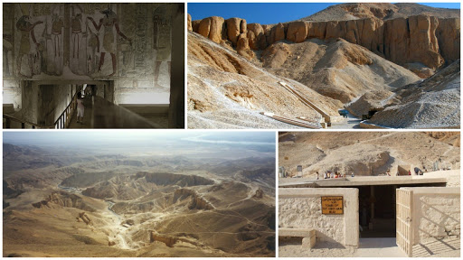
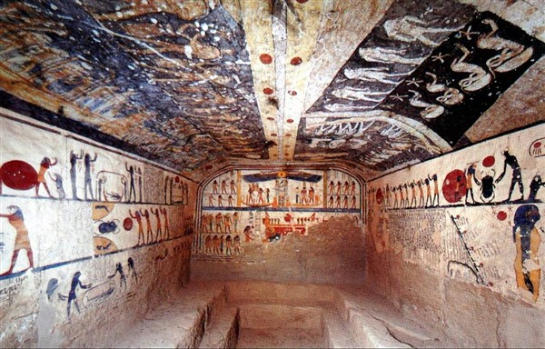
Memphis és Théba:
a piramisoktól a Királyok Völgyéig
Az ókori Egyiptom történelme az emberiség írott történelmének
csaknem három évezredét fogja át.
Az első évszázadokban Memphis volt az ország fővárosa, emellett emelkedtek a fáraók síremlékei, a gízai piramisok.
A leghatalmasabb Kheopsz fáraó piramisa volt.
Egy idő után az uralkodói
központ áthelyeződött Thébába, ahol már megváltoztak a temetkezési szokások.
A fáraókat a városon kívül, a Királyok Völgyében kialakított sziklasírokban temették el.
Királyok Völgye Egyiptomban

Slide 10
A sírokban nagyon sok használati tárgyat, értéktárgyat és ékszert helyeztek el, abban a hitben, hogy a fáraó majd a túlvilágon használni fogja ezeket.
A Királyok Völgyének
sziklasírjait évszázadokkal később sírrablók kifosztották, így a modern kori régészeti ásatások nagyrészt ezeket a feldúlt temetkezési helyeket tárták fel.
Ugyanakkor az egyik leghíresebb régészeti lelet is innen származik, Tutanhamon fáraó sírja.
Tutanhamon arany halotti maszkja

